Slide 1







Slide 2




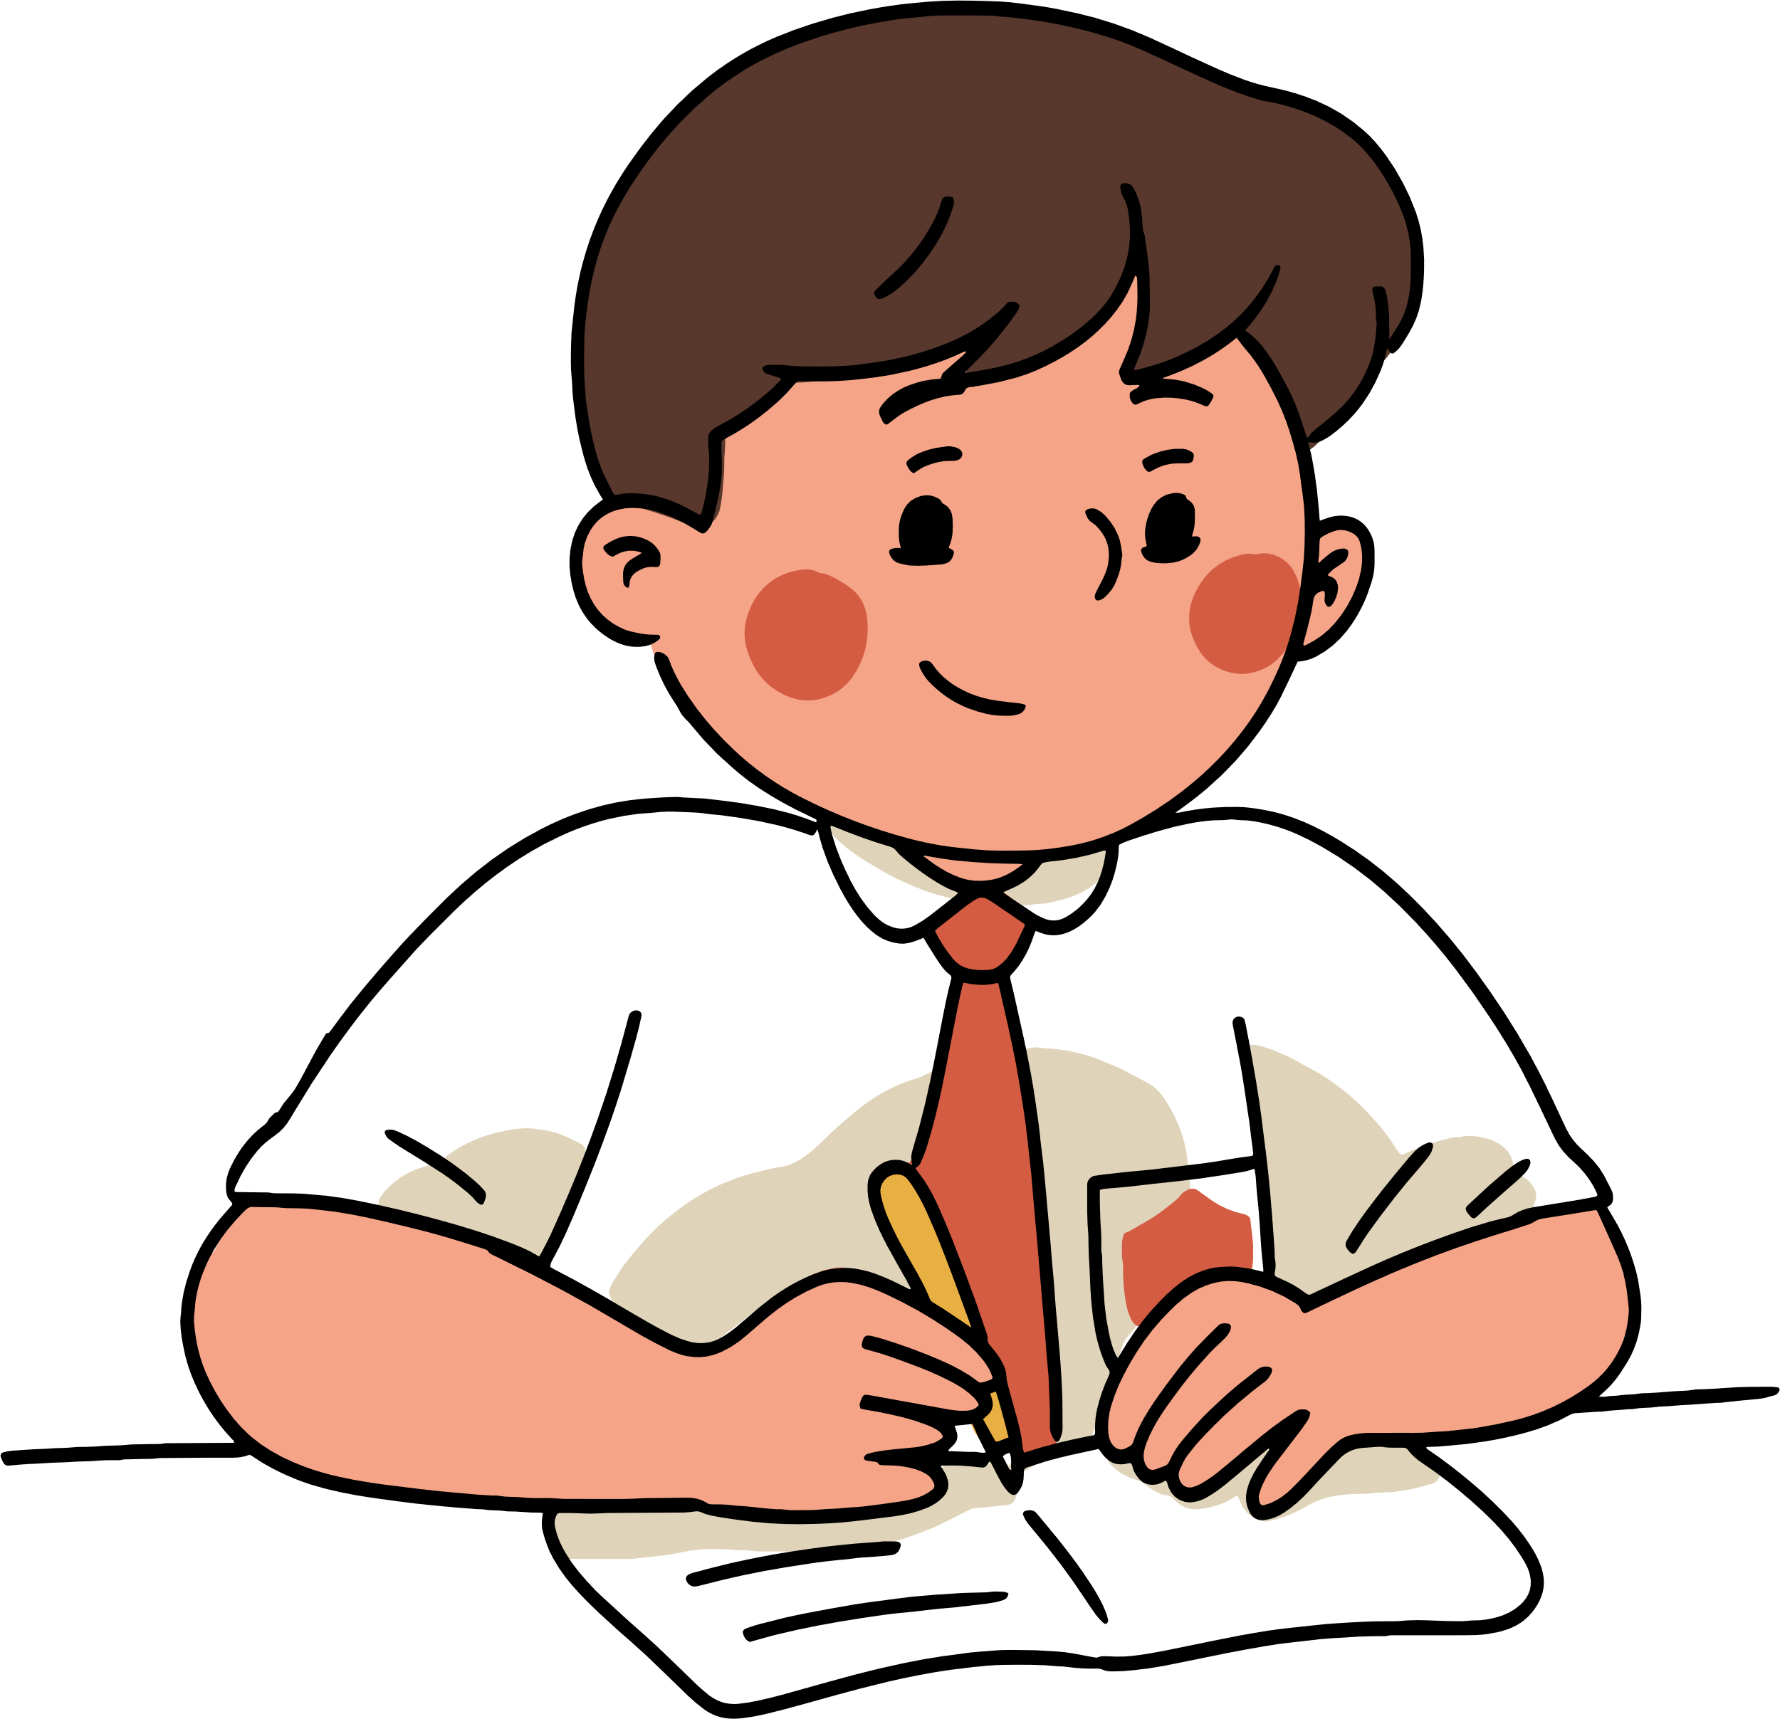


Slide 3


Slide 4
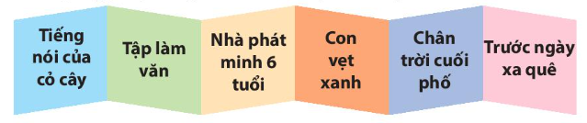
2. Nêu ngắn gọn nội dung của 1 – 2 bài đọc dưới đây:

Slide 5



Tiếng nói của cỏ cây
Ta-nhi-a đã di chuyển khóm hoa hồng và khóm hoa huệ đến vị trí khác. Nhờ vậy mà cây đã biến đổi trở nên đẹp vượt trội và nở nhiều hoa hơn.

Slide 6
Tập làm văn
Cuối tuần, ba cho nhân vật tôi về quê để tìm ý cho bài văn “Tả cây hoa nhà em”. Nhờ nỗ lực dậy sớm và khả năng quan sát tốt, cậu đã tạo nên một bài văn tả hoa hồng rất hay.

Slide 7
Nhà phát minh 6 tuổi
Ma-ri-a là một cô bé rất thích quan sát. Chình vì vậy khi nhìn thấy điều lạ về sự chuyển động và đứng yên của tách trà, cô bé đã ngay lập tức đi làm thí nghiệm và hiểu ra. Nhờ vậy, cô được bố khen là giáo sư đời thứ 7 của gia tộc. Về sau, Ma-ri-a thực sự trở thành giáo sư của nhiều trường đại học danh tiếng và nhận giải Nô-ben Vật lý.

Slide 8
Con vẹt xanh
Câu chuyện kể về quá trình làm bạn với con vẹt xanh của một bạn nhỏ tên là Tú. Khi nghe thấy vẹt bắt chước những lời nói thiếu lễ phép của mình với anh trai, Tú đã hối hận, tự nhận ra mình cần thay đổi: tôn trọng và lễ phép với anh trai hơn.

Slide 9
Chân trời cuối phố
Câu chuyên kể về những khám phá, trải nghiệm của một chú chó nhỏ về thế giới bên ngoài cánh cổng. Qua câu chuyện, tác giả muốn khẳng định những điều thú vị của hoạt động khám phá, trải nghiệm.

Slide 10
Trước ngày xa quê
Câu chuyện kể về cuộc chia tay đầy lưu luyến của một bạn nhỏ vói thầy giáo và những người bạn. Đó là những trải nghiệm về tình cảm, cảm xúc, về tình yêu đối với quê hương và những người thân thương.

Slide 11




Đọc lại một bài đọc trong chủ điểm Mỗi người một vẻ hoặc Trải nghiệm và khám phá, nêu chi tiết hoặc nhân vật em nhớ nhất.

Slide 12


Slide 13


